Slide 1
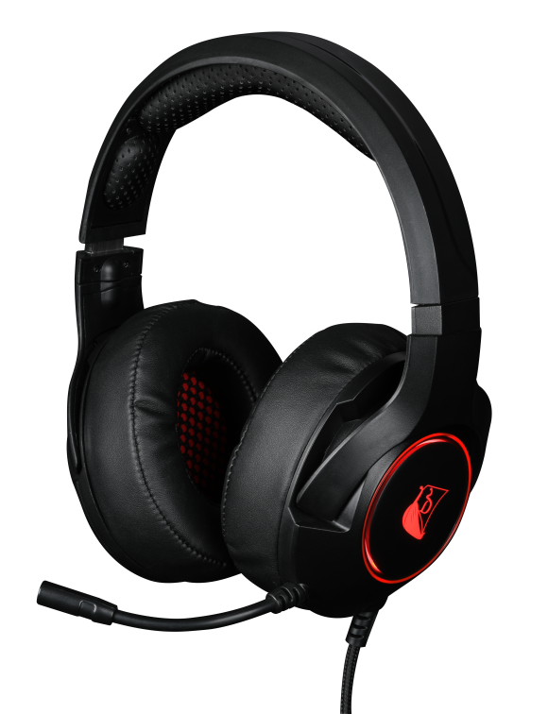
Casque Pro Gaming BUKKEHORN
Caractéristiques principales :
Casque circum-aural
Haut-parleurs de 50mm de diamètre
Effet sonore 7,1 avec vibrations pour une parfaite spatialité lors de vos sessions de jeux
Coussinets étudiés pour un confort et isolement des bruits extérieurs optimal
Télécommande avec réglage du volume, fonction mute du microphone et du son
USB pour jouer sur PC
Microphone omnidirectionnel
Longueur du câble 2,5m
CARACTÉRISTIQUES TECHNIQUES
Haut-parleurs | 50mm *2
Impédance | 32Ω±15%
Puissance de son en sortie | 116±3dB
Sensibilité Micro | -56db±2db
Fréquence | 20Hz-20kHz
Longueur du câble | 2,5m
Plug jack micro | 3,5mm
Impédence du micro | 2.2KΩ
Ref Innelec : 61881107060 Gencod : 3328170274760 Deee : 0,08 €
PVPC* : 59,99 €
*Prix de vente public conseillé

